Slide 1
Продолжение Введение в Linux

Slide 2

Еще чуть больше Linux команд

Slide 3
grep
grep ‐ сортирует и фильтрует текст на основе сложных правил grep [опции] шаблон [имя файла...]
- grep root /etc/passwd (поиск текста в файле)
- grep -c 'word' /path/to/file (количество вхождений слова в файле)
- history | grep cat (команды в истории которые использовали cat)

Slide 4
sudo
sudo ‐ позволяет запускать команды от другого пользователя и суперпользователя sudo опции программа параметры
- sudo whoami (выполнение программы от имени суперпользователя)
- sudo -u sergiy whoami (выполнить команду от пользователя sergiy)
- sudo -i (авторизовать от имени суперпользователя) whoami

Slide 5
ping
ping ‐ проверка доступности удаленного хоста ping опции адрес_узла
- ping google.com

Slide 6
Список пользователей в системе
who - показывает пользователей подключенных к системе
w - “сестра” команды who
loginctl list-users - показывает список залогинившихся пользователей
Файл /etc/passwd содержит список всех пользователей в системе

Slide 7
root
root - это пользователь, имеющий административный доступ к вашей системе. Когда это необходимо:
Изменение конфигурационных файлов в системе
Удаление и добавление пользователя
Изменение файлов с недоступными правами для пользователя
Запуск и остановка процессов
sudo {команда}

Slide 8
Права доступа
Вывод команды ls ‐l содержит информацию о правах доступа: 1 ~$ ls −l 2 − r w x r w − r − − 1 stud1 users . . . f1 3 0 1 2 3 4 5 6 7 8 9
Позиции:
0 ‐ тип файла: ‐ обычный;
1‐3 ‐ (u) права доступа для владельца‐пользователя.
4‐6 ‐ (g) права доступа для владельца‐группы.
7‐9 ‐ (o) права доступа для остальных.

Slide 9
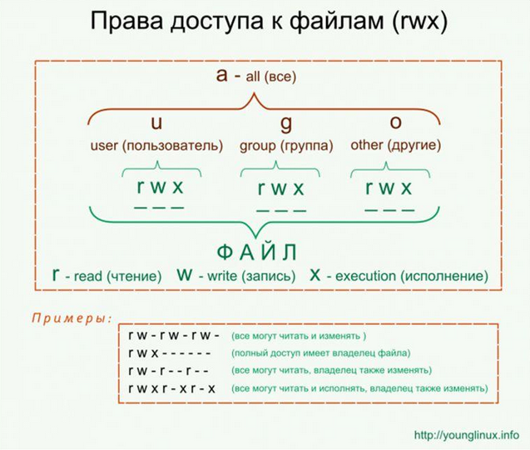

Slide 10
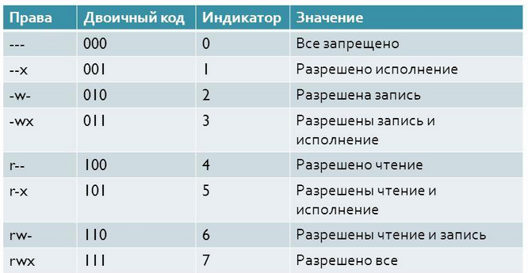
Права и коды

Slide 11
Команда chmod
Для смены прав доступа
Команда chmod может быть использована с буквенными и числовыми опциями: chmod 644 имя файла или chmod u+x,g-w,o-wx (добавили пользователю функцию исполнения, удалили у группы право на запись, у остальных – право на запись и исполнение )
+х и -r используются для разрешения или запрещения конкретного права для всех категорий. Комбинации через запятую не допускаются. Info и man- страницы содержат полезные примеры.

